Slide 1
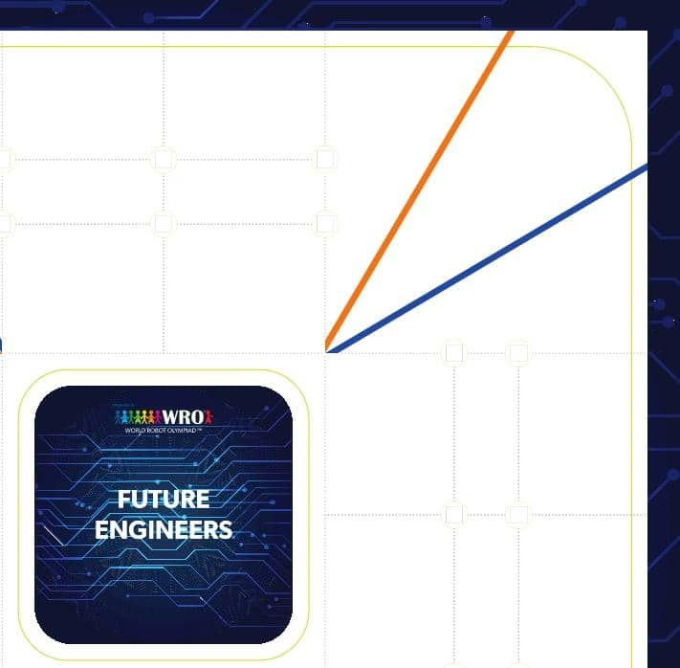
GIRA 13 GRADOS
DISTANCIA MENOR A 20 CM

